Slide 1

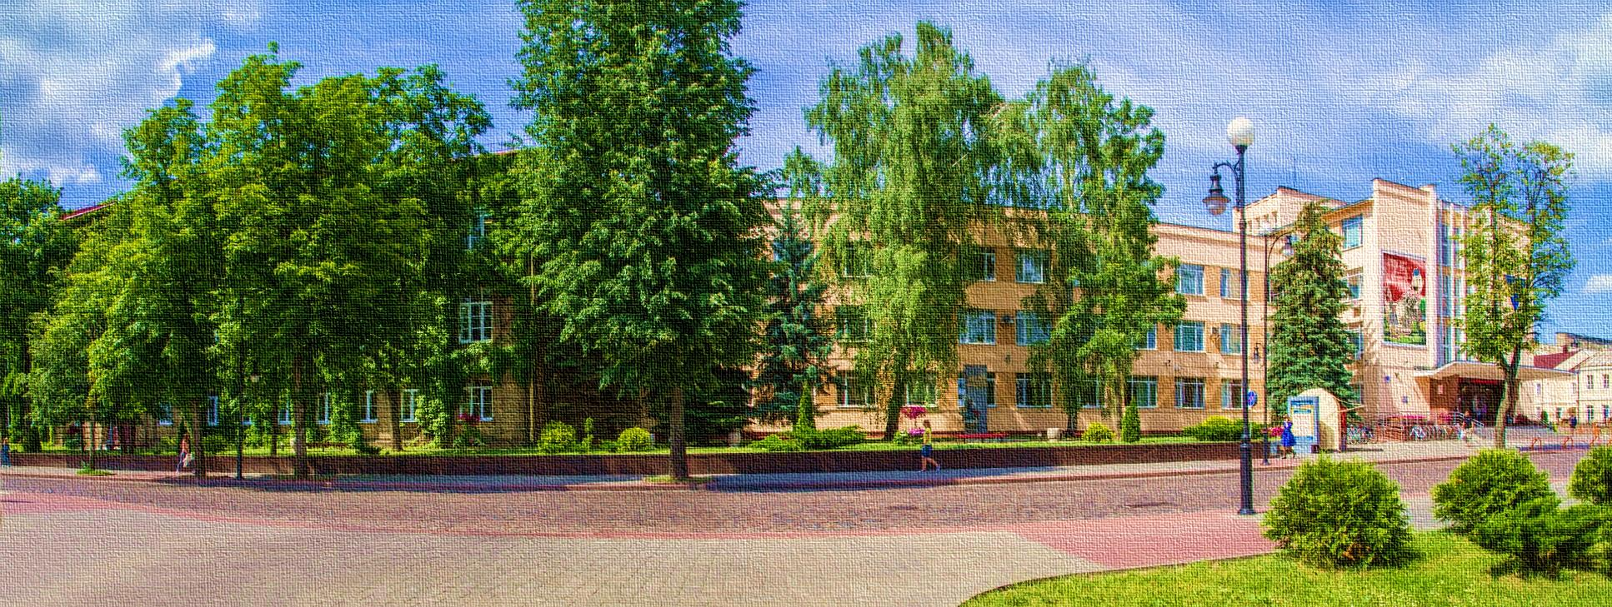





Цели ООН в области устойчивого развития
2025
Цель 10: Сокращение неравенства внутри стран и между ними

Slide 2


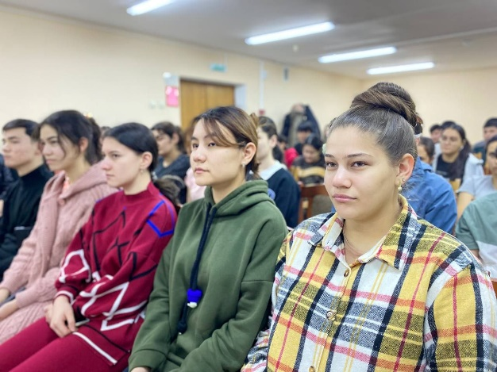
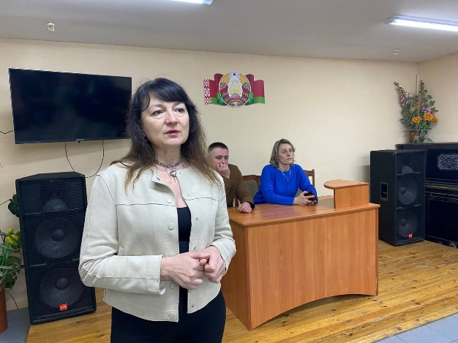

Мероприятие, направленное на профилактику правонарушений иностранными студентами
Руководители правового сектора Школы просвещения ГрГУ имени Янки Купалы напомнили обучающимся правила пребывания иностранных граждан на территории Республики Беларусь, акцентировав внимание на последствиях совершения административных правонарушений и уголовных преступлений.
Заместитель декана юридического факультета по идеологической и воспитательной работе Елена Корнева призвала иностранных обучающихся принимать активное участие в общественной жизни в каникулярный период, упомянув о рейтинге студентов университета, результаты которого будут учитываться при заселении иностранцев в общежития на следующий учебный год.
https://www.grsu.by/component/k2/item/53599-ocherednoe-meropriyatie-napravlennoe-na-profilaktiku-pravonarushenij-inostrannymi-studentami-sostoyalos-v-obshchezhitii-2.html
Гродненский государственный университет имени Янки Купалы

Slide 3
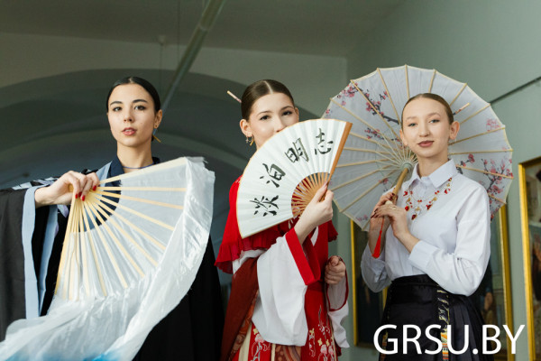
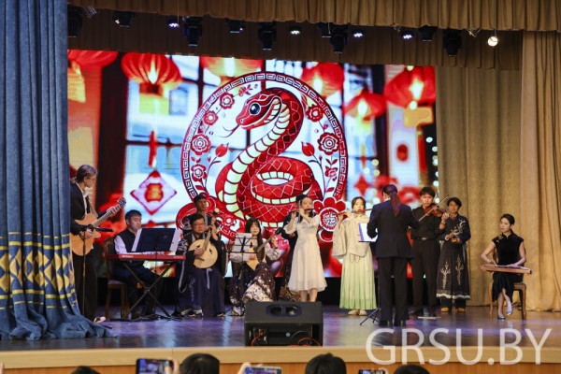
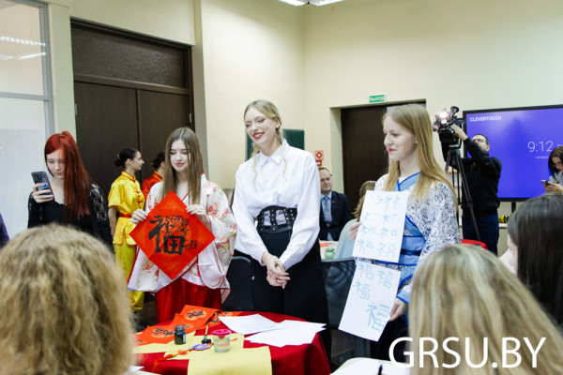
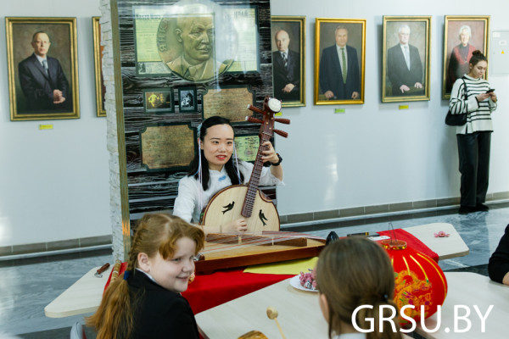
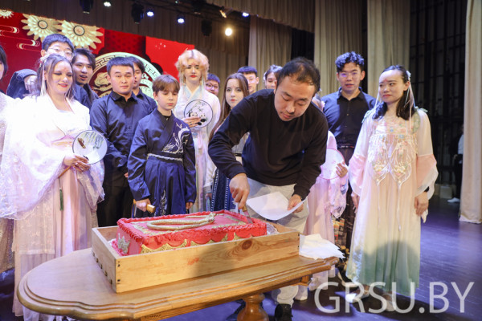
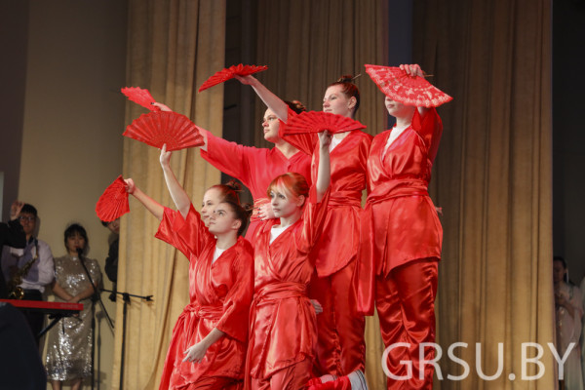
Китайский Новый год
Купаловский университет – это большая интернациональная семья, в которой ценят и уважают культуру разных народов. И уже давно стало доброй традицией справлять Китайский Новый год. К празднику могли присоединиться все желающие. Рассказываем, что интересного подготовили организаторы.
Гродненский государственный университет имени Янки Купалы

Slide 4
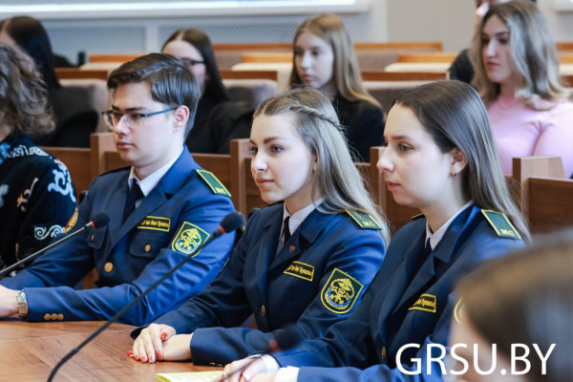
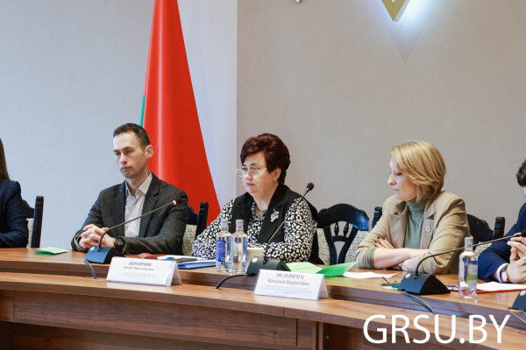
Международная конференция «Права человека и их реализация в международном гуманитарном праве»
На базе ГрГУ имени Янки Купалы прошла Международная научная конференция студентов, магистрантов и аспирантов «Права человека и их реализация в международном гуманитарном праве». Мероприятие собрало представителей вузов Беларуси и России.
В ходе конференции, которая прошла в гибридном формате, участники рассмотрели, как гуманитарное право может способствовать защите прав человека в условиях современных конфликтов. Была поднята тема кибервойны и ее воздействия на права граждан, а также необходимость защиты людей с инвалидностью в условиях кризисов. Обсуждались и последствия экономических санкций для гражданских лиц, а также меры, направленные на минимизацию их негативного влияния.
https://www.grsu.by/component/k2/item/54717-fotofakt-v-kupalovskom-universitete-obsudili-zashchitu-prav-cheloveka-v-usloviyakh-gumanitarnogo-prava.html
Гродненский государственный университет имени Янки Купалы

Slide 5
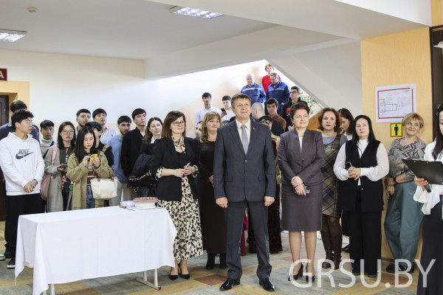
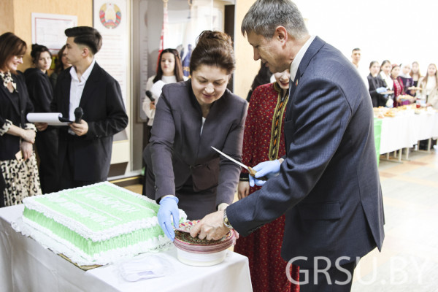
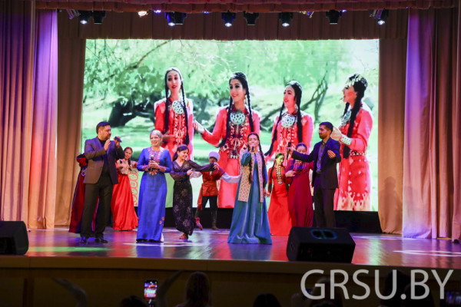
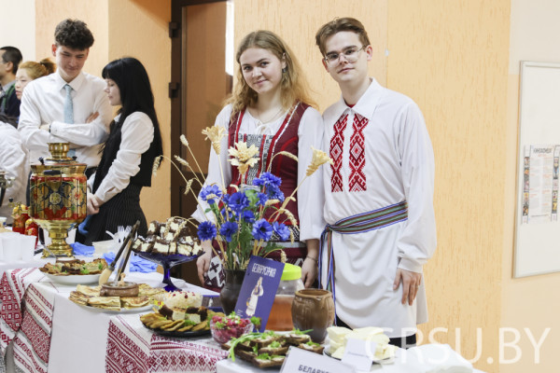
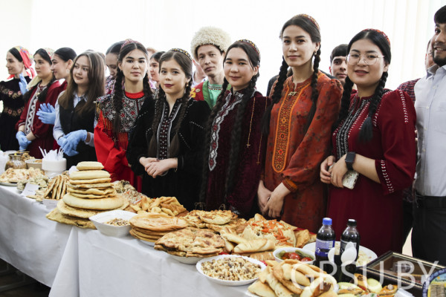
VIII Открытый фестиваль «Новруз Байрам»
Новруз Байрам – это праздник весны и новолетия, символизирующий гармонию и единство. В Купаловском университете отмечают этот восточный праздник восьмой раз подряд. На протяжении многих столетий Новруз ассоциировался с победой добра над злом. В этот день люди собираются вместе, чтобы встретить приход весны, обменяться подарками, готовить восхитительные блюда и поздравлять друг друга.
Открытие фестиваля началось с выставки-ярмарки «Калейдоскоп творчества». Иностранные студенты познакомили гостей с культурой, традициями и национальными блюдами. А также ребята подарили присутствующим интересные творческие номера. Всех собравшихся поприветствовал проректор по учебной работе Леонтий Павлов, который поздравил всех с праздником и поблагодарил студентов за то, что они поделились своей культурой.
https://www.grsu.by/component/k2/item/54742-v-grgu-imeni-yanki-kupaly-prokhodit-viii-otkrytyj-festival-novruz-bajram.html
Гродненский государственный университет имени Янки Купалы

Slide 6
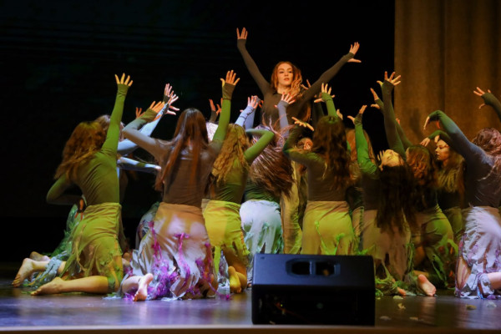
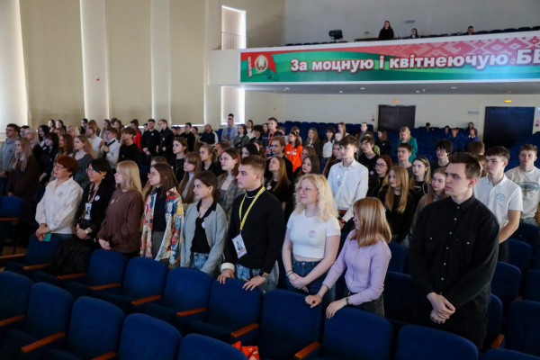
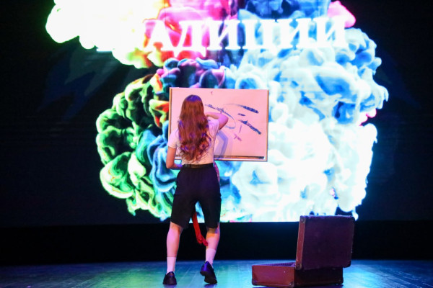
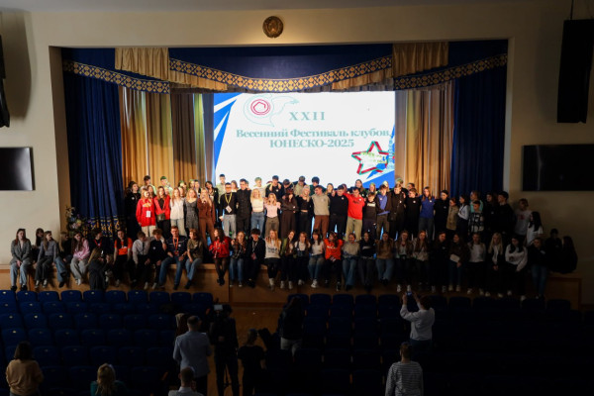
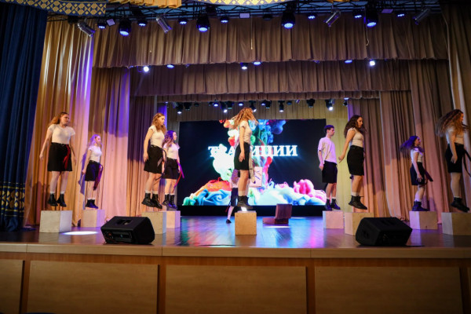
«XXII Открытый Весенний фестиваль клубов ЮНЕСКО-2025»
В этом году фестиваль собрал всех участников в рамках важной темы – «Диалог культур во имя мира», посвященной 80-летию Победы в Великой Отечественной войне. Фестиваль продлится два дня, итог яркому событию подведет торжественное закрытие, в рамках которого ребятам вручат сертификаты участников.
Гродненские встречи уже который год собирают ребят из разных городов, чтобы не просто пообщаться, а поделиться опытом деятельности своих клубов, познакомить с особенностью работы и основными проектами, реализуемыми на базе размещения клуба. Участников ждет интересная программа, построенная по принципу «равный обучает равного». Студенты самостоятельно создают учебные программы для тренингов, отбирают актуальные области для улучшения коммуникативных навыков. Клубы активно работают в различных сферах, привлекая внимание студентов к движениям, посвященным здоровому образу жизни и экологическому осознанию.
https://www.grsu.by/component/k2/item/54863-v-grgu-imeni-yanki-kupaly-startoval-xxii-otkrytyj-vesennij-festival-klubov-yunesko-2025.html
Гродненский государственный университет имени Янки Купалы

Slide 7
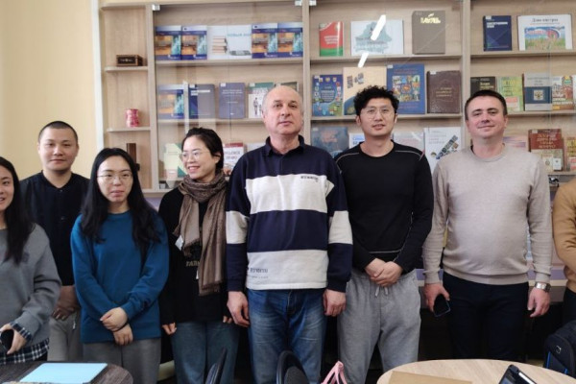
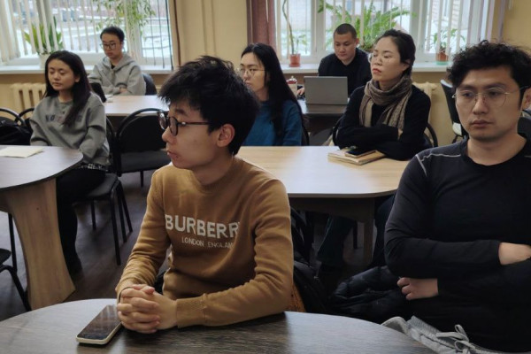
Адаптация иностранных магистрантов на юридическом факультете ГрГУ имени Янки Купалы
На юридическом факультете Гродненского государственного университета имени Янки Купалы прошло мероприятие, посвященное адаптации иностранных магистрантов к условиям высшего учебного заведения. Встреча была организована с целью обеспечить успешную коммуникацию и интеграцию студентов, прибывших из Китайской Народной Республики, которые обучаются на английском языке.
На мероприятии собрались магистранты, получающие углубленное высшее образование в области юриспруденции. В ходе встречи они ознакомились с ключевыми аспектами учебного процесса и ресурсами, которые помогут им в обучении. Библиотекарь Михаил Пожарицкий подробно представил структуру библиотеки, ее каталоги и фонды, а также электронные ресурсы, доступные для студентов. Эти ресурсы будут особенно актуальны при написании научных статей и подготовке магистерских диссертаций.
https://www.grsu.by/component/k2/item/55018-adaptatsiya-inostrannykh-magistrantov-na-yuridicheskom-fakultete-grgu-imeni-yanki-kupaly.html
Гродненский государственный университет имени Янки Купалы

Slide 8
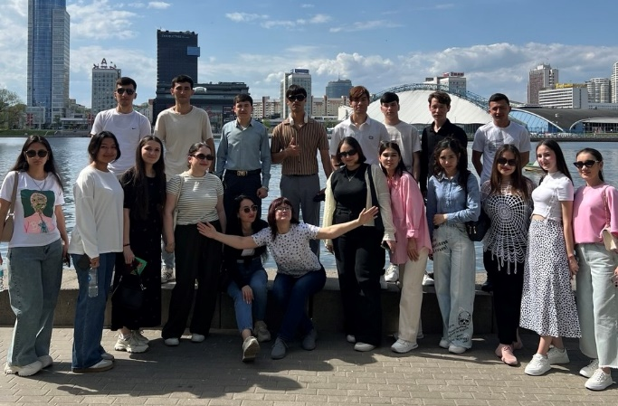
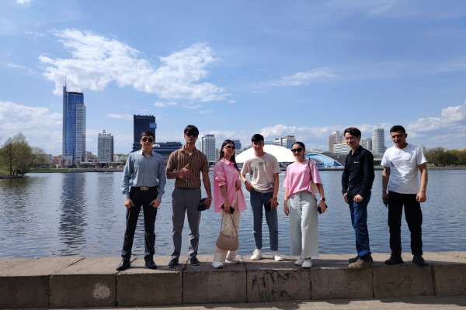
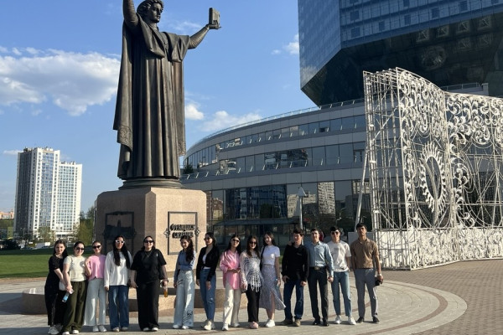
Иностранные студенты Купаловского университета посетили знаковые места Минска
Студенты 1 и 2 курсов специальностей «История» и «Лингвистическое обеспечение межкультурной коммуникации» факультета истории, коммуникации и туризма Купаловского университета стали участниками увлекательной экскурсионной поездки в столицу Беларуси – город Минск. Это мероприятие было организовано факультетом для студентов, принимающих активное участие в университетских и факультетских мероприятиях, и стало отличной возможностью для расширения их кругозора и знакомства с культурным наследием Республики Беларусь.
Экскурсия проходила под руководством координатора по интернационализации Светланы Хударгановой и старшего преподавателя кафедры туризма и культурного наследия Романа Григорчука. Студенты посетили музей Великой Отечественной войны, где они смогли глубже понять исторические события, повлиявшие на формирование современной Беларуси. Экспозиция музея включает в себя не только артефакты, но и мультимедийные инсталляции, которые создают полное погружение в атмосферу тех дней.
https://www.grsu.by/component/k2/item/55101-pogruzhenie-v-istoriyu-inostrannye-studenty-kupalovskogo-universiteta-posetili-znakovye-mesta-minska.html
Гродненский государственный университет имени Янки Купалы

Slide 9
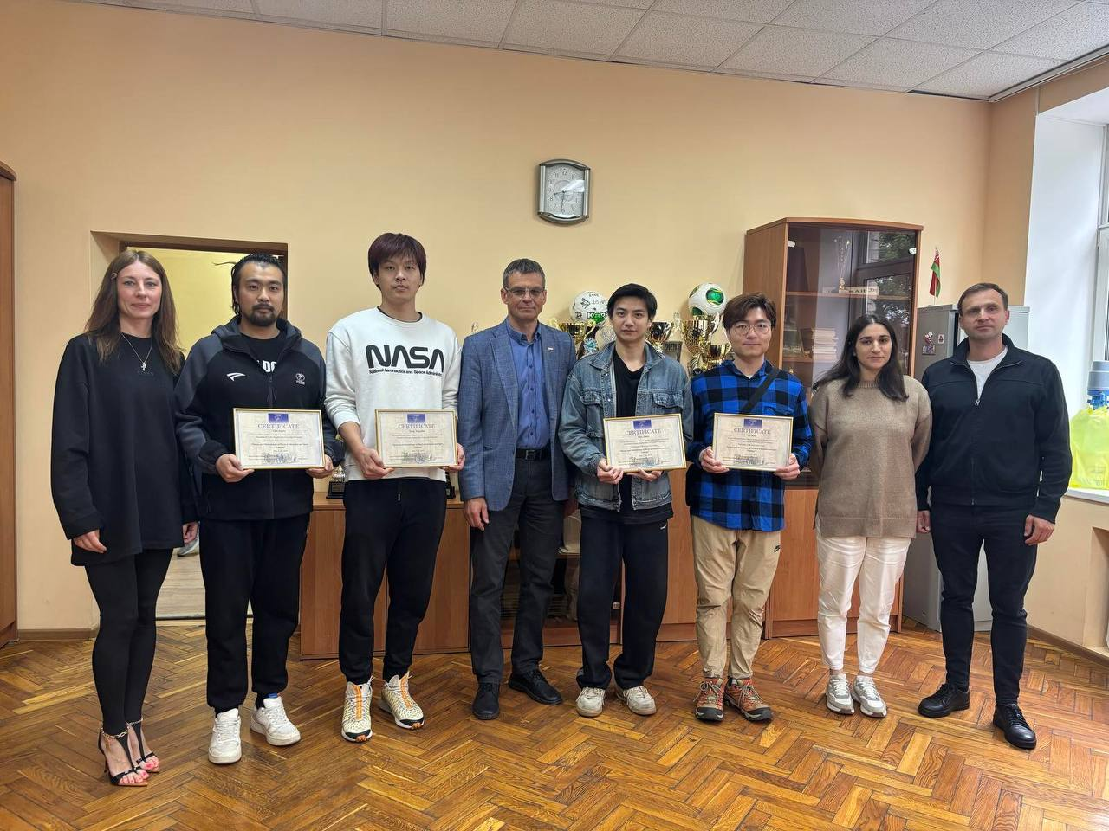
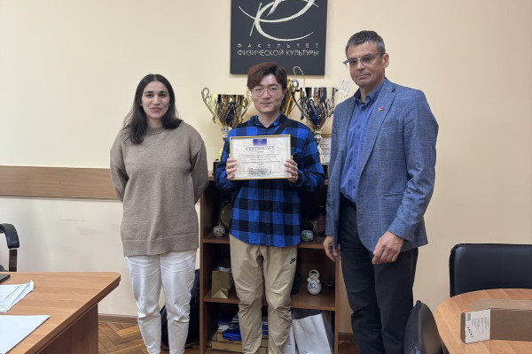
Образовательные курсы для магистрантов из Китайской Народной Республики
В Купаловском университете завершился образовательный курс для магистрантов из Китайской Народной Республики.
Курс «Теория и методика физического воспитания и спортивной тренировки» был разработан с учетом современных тенденций в области физической культуры и спорта. Программа включала как теоретические лекции, так и практические занятия, что позволило участникам не только изучить ключевые аспекты методики тренировки, но и применить полученные знания на практике.
https://www.grsu.by/component/k2/item/55769-obrazovatelnye-kursy-dlya-magistrantov-iz-kitajskoj-narodnoj-respubliki-proshli-v-grgu-imeni-yanki-kupaly.html
Гродненский государственный университет имени Янки Купалы

Slide 10
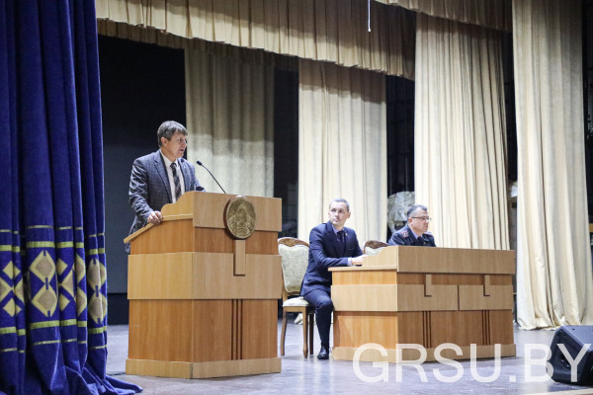
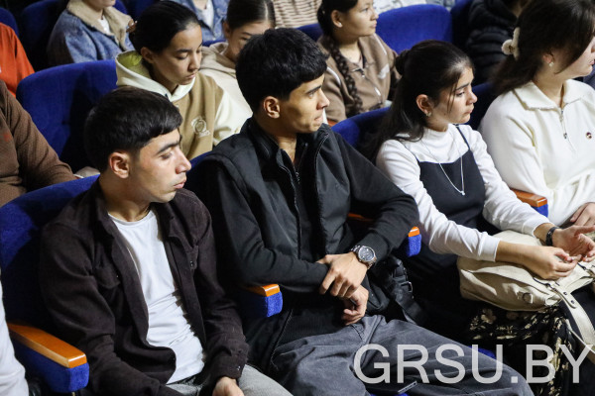
Представители УВД и МВД встретились с иностранными студентами Купаловского университета
В Гродненском государственном университете имени Янки Купалы состоялась встреча представителей УВД Гродненского облисполкома и МВД Республики Беларусь с иностранными студентами, зачисленными на первый курс.
На встрече присутствовал начальник Управления по гражданству и миграции УВД Гродненского облисполкома Александр Вулькевич и заместитель начальника Управления по работе с иностранными гражданами и лицами без гражданства Департамента по гражданству и миграции МВД Республики Беларусь Вадим Заборонок.
Представители правоохранительных органов рассказали студентам об особенностях законодательства Республики Беларусь в сфере миграции, правилах пребывания иностранных граждан на территории страны, а также ответили на все интересующие вопросы.
https://www.grsu.by/component/k2/item/57267-predstaviteli-uvd-i-mvd-vstretilis-s-inostrannymi-studentami-kupalovskogo-universiteta.html
Гродненский государственный университет имени Янки Купалы

Slide 11
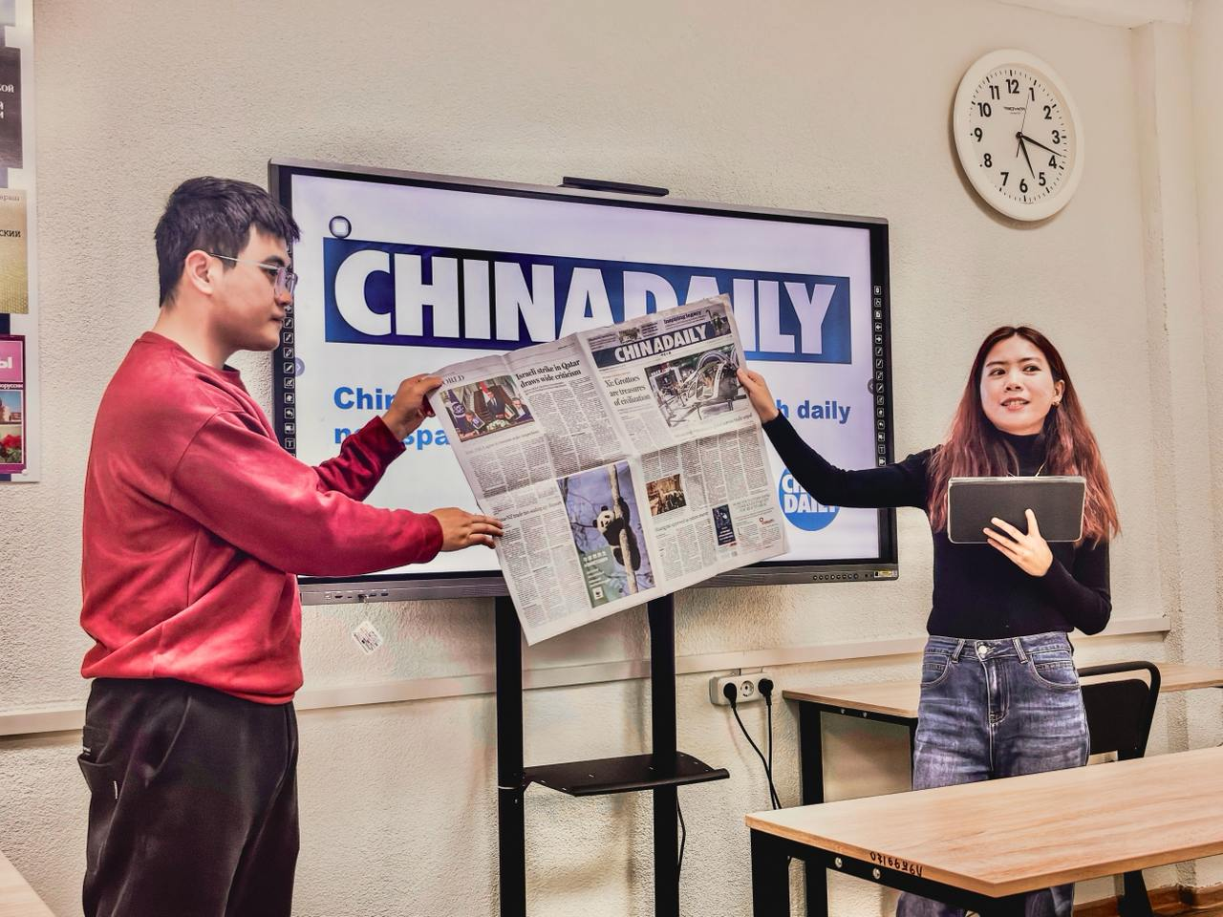
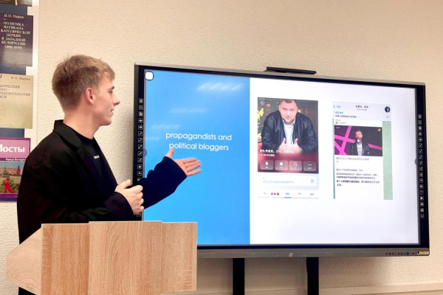
Медиамост дружбы
Медиамост дружбы объединил студентов из Китайской Народной Республики и Республики Беларусь на факультете истории, коммуникации и туризма.
Участники мероприятия рассказали друг другу о крупнейших медиа Беларуси и Китая, о социальных сетях и мессенджерах, которые популярны в разных странах, а также о блогерах и их контенте.
Декан факультета истории, коммуникации и туризма Виктор Белозорович отметил, что встречи белорусских и китайских студентов в формате обмена мнениями очень важны для социальной адаптации иностранных граждан. Они позволяют наладить отношения, найти новые знакомства и почувствовать причастность к общей культуре коммуникации Купаловского университета.
https://www.grsu.by/component/k2/item/57467-v-grgu-imeni-yanki-kupaly-na-fakultete-istorii-kommunikatsii-i-turizma-proshel-mediamost-druzhby.html
Гродненский государственный университет имени Янки Купалы

Slide 12
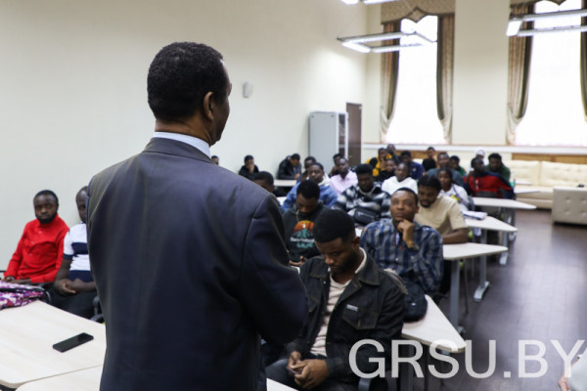
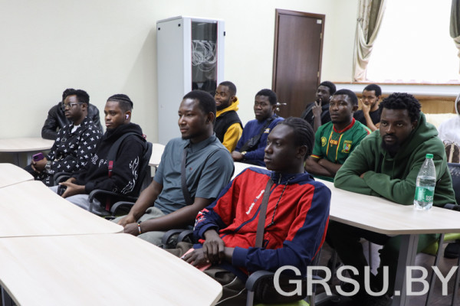
Встреча с Президентом Союза африканских диаспор России
Встреча состоялась в рамках IV Международной научной конференции «Беларусь у кантэксце сусветнай гісторыі: асоба, грамадства, дзяржава».
Участниками мероприятия стали студенты из стран Африки, которые получили возможность напрямую пообщаться с Президентом Союза африканских диаспор России, кандидатом философских наук, старшим научным сотрудником Института научной информации по общественным наукам Российской академии науки Кинфу Зенебе Тафессе и кандидатом исторических наук, доцентом, старшим научным сотрудником Института всеобщей истории Российской академии наук Людмилой Ивановой.
https://www.grsu.by/component/k2/item/57733-studenty-kupalovskogo-universiteta-vstretilis-s-prezidentom-soyuza-afrikanskikh-diaspor-rossii.html
Гродненский государственный университет имени Янки Купалы

Slide 13
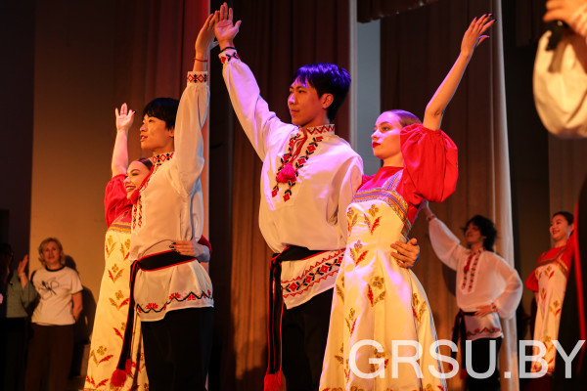
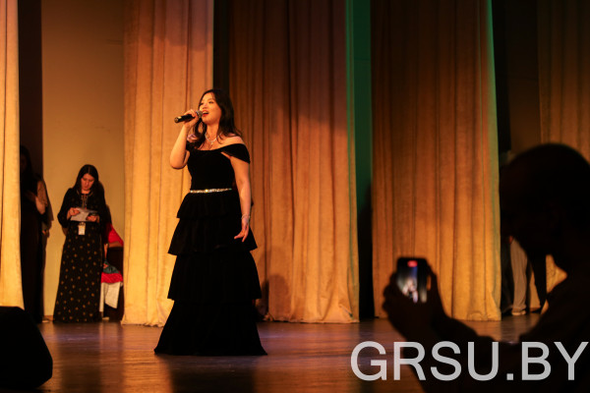
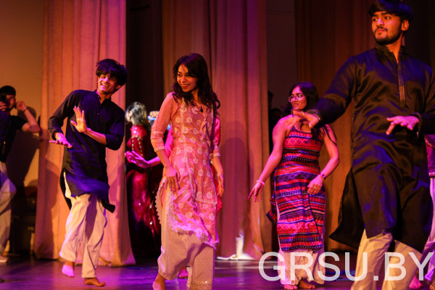
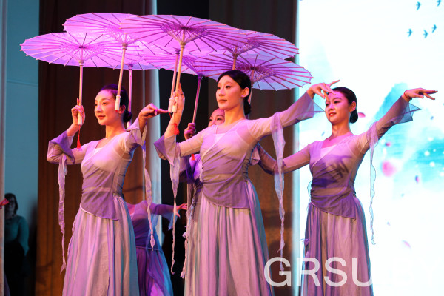
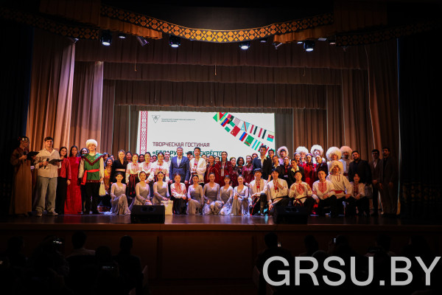
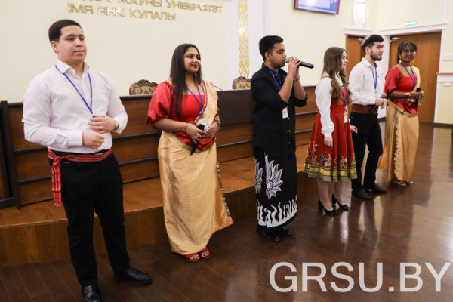
Творческая гостиная «Беларусь – перекресток национальных культур»
Молодые люди в национальных нарядах, песни разных стран мира, сияние сари и мелодичный звон украшений – 12 декабря Гродненский государственный университет имени Янки Купалы погрузился в настоящий калейдоскоп культур. Это не просто праздник, а уже седьмая по счету творческая гостиная «Беларусь – перекресток национальных культур» – событие, ставшее визитной карточкой Купаловского университета. Давайте вместе погрузимся в эту неповторимую атмосферу разнообразия и единства!
https://www.grsu.by/component/k2/item/58075-mnozhestvo-golosov-no-odno-serdtse-v-grgu-imeni-yanki-kupaly-prokhodit-tvorcheskaya-gostinaya-belarus-perekrestok-natsionalnykh-kultur.html
Гродненский государственный университет имени Янки Купалы

Slide 14

Гродненский государственный университет имени
Янки Купалы

